Slide 1
과목_학년학기_단원 | suh_h_0401_05
차시명 | 10 재밌게 놀이를 해요(동물과 연결된 글자 찾아 빈칸 채우기)
파일명 | suh_h_0401_05_0010
검토 | 담당
수학팀 | 박종민
문서 HISTORY
번호 | 버전 | 문서 작성일 | 내용 비고 | 작성자 (내선번호) | 검토자
1 | V 1.0 | 2022.2.12 | 문서 발생 | 김범수
2 | V 1.0 | 2022.03.06 | 1차 검수 |  | 박종민
3 | V 2.0 | 2022.03.07 | 2차 검수 |  | 김예림
4
5
6
7
8
9
10
11

Slide 2
학습 단계 | 자료명 |  | 프레임 수 | 교과서 정보 | 파일명 | 자료 형태
도입 | 학습 목표 | 이번 시간에 배울 내용 | 1 |  | suh_h_0401_05_0010_101_1.html | Html5
전개 | 창의 놀이터 | [활동 1] 동물과 연결된 글자 찾아 빈칸 채우기 | 1 | 수학 128~129쪽 | suh_h_0401_05_0010_201_1.html | Html5
정리 | 차시 예고 | 다음 시간에 배울 내용 | 1 |  | suh_h_0401_05_0010_301_1.html | Html5
총 프레임 수 |  |  | 3

Slide 3
4-1
5. 자료와 막대그래프
suh_h_0401_05_0010_101_1
10 재밌게 놀이를 해요(동물과 연결된 글자 찾아 빈칸 채우기)
Θ Description & Function
#1
[이번 시간에 배울 내용]
1
이번 시간에는 무엇을 배울까요?
막대그래프를 해석하면서 글자 찾기 놀이를 할 수 있습니다.

Slide 4
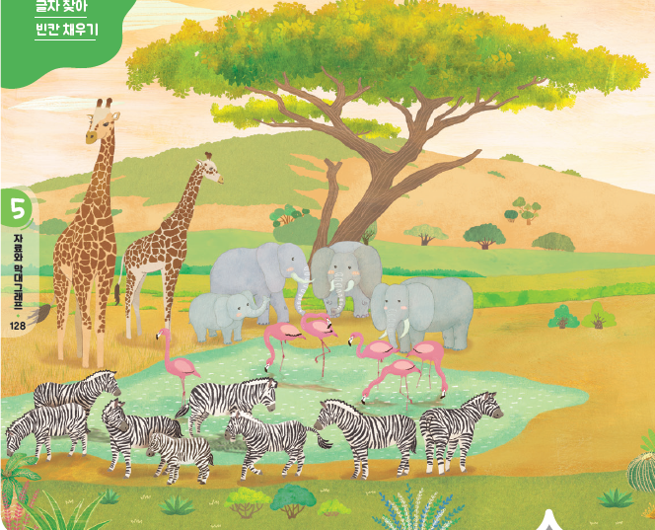
4-1
5. 자료와 막대그래프
suh_h_0401_05_0010_201_1
10 재밌게 놀이를 해요(동물과 연결된 글자 찾아 빈칸 채우기)
Θ Description & Function
초원에 있는 동물을 조사하여 막대그래프로 나타냈습니다. 막대그래프에서 ㉠, ㉡, ㉢, ㉣에 알맞은 동물을 찾아 각 동물과 연결된 글자를 빈칸에 써 봅시다.
탭 이벤트
정답 확인 버튼 없음
#1
그림
방법
물음 1
#2
삽화 파일명 | LH 서버 > 원본 삽화 폴더 > 5단원 > (놀이)4-1-5.psd

Slide 5





4-1
5. 자료와 막대그래프
suh_h_0401_05_0010_201_1
10 재밌게 놀이를 해요(동물과 연결된 글자 찾아 빈칸 채우기)
Θ Description & Function
초원에 있는 동물을 조사하여 막대그래프로 나타냈습니다. 막대그래프에서 ㉠, ㉡, ㉢, ㉣에 알맞은 동물을 찾아 각 동물과 연결된 글자를 빈칸에 써 봅시다.
풀팝업 화면 (6번 슬라이드)
그림
방법
물음 1
#1
놀이 방법
①
그림에서 각각의 동물 수를 세어 보세요.
②
막대그래프의 ㉠, ㉡, ㉢, ㉣에 알맞은 동물을 찾아 보세요.
③
막대그래프의 ㉠, ㉡, ㉢, ㉣에 알맞은 동물과 연결된 글자를 찾아 빈칸에 써 보세요.

Slide 6

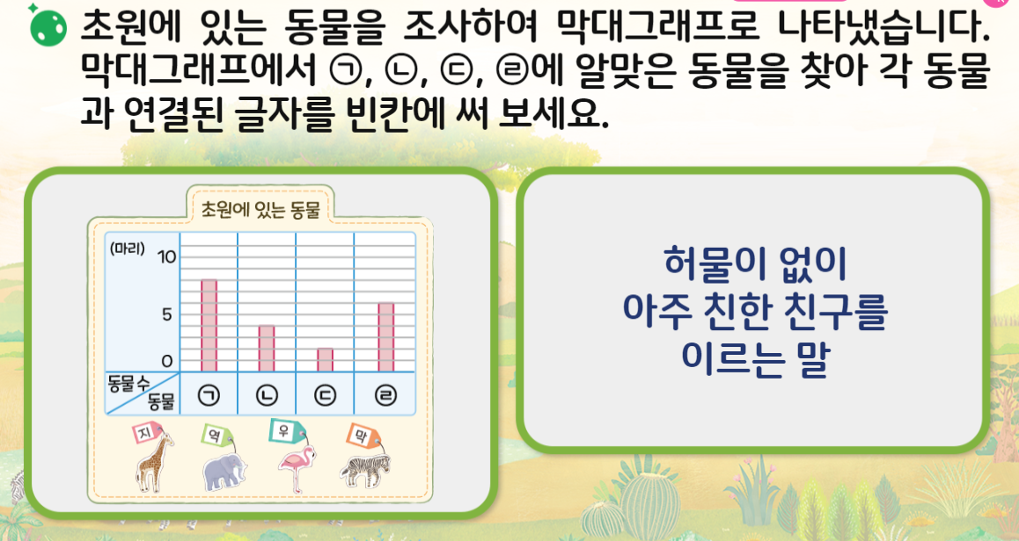
4-1
5. 자료와 막대그래프
suh_h_0401_05_0010_201_1
10 재밌게 놀이를 해요(동물과 연결된 글자 찾아 빈칸 채우기)
Θ Description & Function
< 놀이판 보기 버튼 클릭 시 나타나는 화면>
전자저작물 기능 그대로 사용.
5_7_01.html
한대희 4-1 지도서\app\resource\contents\lesson05\ops\5

Slide 7





4-1
5. 자료와 막대그래프
suh_h_0401_05_0010_201_1
10 재밌게 놀이를 해요(동물과 연결된 글자 찾아 빈칸 채우기)
Θ Description & Function
초원에 있는 동물을 조사하여 막대그래프로 나타냈습니다. 막대그래프에서 ㉠, ㉡, ㉢, ㉣에 알맞은 동물을 찾아 각 동물과 연결된 글자를 빈칸에 써 봅시다.
이너 버튼(페이지 3개)
답 칸 클릭하면 답 나타남. 정답 확인 버튼은 정답 가리기로 토글 됨.
그림
방법
물음 1
그림에서 각각의 동물 수를 세어 보세요.
기린
2마리
코끼리
4마리
기린
코끼리
홍학
6마리
얼룩말
8마리
홍학
얼룩말
#1
#2

Slide 8
4-1
5. 자료와 막대그래프
suh_h_0401_05_0010_201_1
10 재밌게 놀이를 해요(동물과 연결된 글자 찾아 빈칸 채우기)
Θ Description & Function
초원에 있는 동물을 조사하여 막대그래프로 나타냈습니다. 막대그래프에서 ㉠, ㉡, ㉢, ㉣에 알맞은 동물을 찾아 각 동물과 연결된 글자를 빈칸에 써 봅시다.
답 칸 클릭하면 답 나타남. 정답 확인 버튼은 정답 가리기로 토글 됨.
그림
방법
물음 1
막대그래프의 ㉠, ㉡, ㉢, ㉣에 알맞은 동물을 찾아보세요.
초원에 있는 동물
(마리)
역사책
동화책
 | ㉠ | ㉡ | ㉢ | ㉣
㉠
얼룩말
10
㉠
㉡
코끼리
㉡
5
㉢
기린
㉢
0
㉣
홍학
㉣
동물 수
동물
#1
삽화 파일명 | 23.Jpg 한대희 수학 4-1 지도서\app\resource\data\05\교수 학습 자료\도형 그림 자료

Slide 9
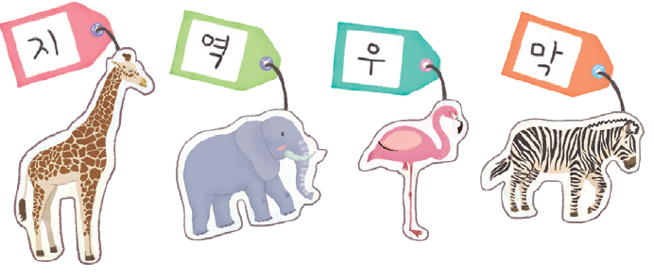


4-1
5. 자료와 막대그래프
suh_h_0401_05_0010_201_1
10 재밌게 놀이를 해요(동물과 연결된 글자 찾아 빈칸 채우기)
Θ Description & Function
초원에 있는 동물을 조사하여 막대그래프로 나타냈습니다. 막대그래프에서 ㉠, ㉡, ㉢, ㉣에 알맞은 동물을 찾아 각 동물과 연결된 글자를 빈칸에 써 봅시다.
답 칸 클릭하면 답 나타남. 정답 확인 버튼은 정답 가리기로 토글 됨.
클릭 시 확대 팝업창 나타남.(11~12번 슬라이드)
클릭 시 확대 팝업창 나타남.(13번 슬라이드)
풀이 확인 미니 팝업창(14번 슬라이드)
그림
방법
물음 1
㉠ 동물과 연결된 글자
㉡ 동물과 연결된 글자
㉢ 동물과 연결된 글자
㉣ 동물과 연결된 글자
막
역
지
우
#2
#3
#4
#1
놀이 더 보기 1
놀이 더 보기 2
삽화 파일명 | selectTarget_1.png ~ selectTarget_4.png 한대희 수학 4-1 지도서\app\resource\contents\lesson05\ops\game\game_5\src\image

Slide 10

4-1
5. 자료와 막대그래프
suh_h_0401_05_0010_201_1
10 재밌게 놀이를 해요(동물과 연결된 글자 찾아 빈칸 채우기)
놀이 더 보기 1:
주먹 골프 놀이
Θ Description & Function
< ‘놀이 더 보기1’ 버튼 클릭 시 나타나는 화면>
인원
모둠 활동(최소 4명 이상)
준비물
공, 막대그래프 작성 종이
놀이 방법
모둠을 구성한다.
모둠별로 중앙에 바구니를 놓고 15~20점을 떨어진 곳에서 주먹으로 1분 동안 공을 쳐서 바구니에 넣는다.
모둠별로 바구니에 넣은 공의 수를 센다.

Slide 11


4-1
5. 자료와 막대그래프
suh_h_0401_05_0010_201_1
10 재밌게 놀이를 해요(동물과 연결된 글자 찾아 빈칸 채우기)
놀이 더 보기 1:
주먹 골프 놀이
Θ Description & Function
< ‘놀이 더 보기1’ 버튼 클릭 시 나타나는 화면>
놀이 방법
모둠별로 바구니에 넣은 공의 수를 막대그래프로 나타낸다.
가장 많은 점수를 얻은 모둠이 이긴다.

Slide 12
4-1
5. 자료와 막대그래프
suh_h_0401_05_0010_201_1
10 재밌게 놀이를 해요(동물과 연결된 글자 찾아 빈칸 채우기)
놀이 더 보기 2:
우리 반 제기차기 대회
Θ Description & Function
< ‘놀이 더 보기3’ 버튼 클릭 시 나타나는 화면>
인원
모둠 활동(모둠별 최소 4명)
준비물
제기, 막대그래프 작성 종이
놀이 방법
모둠을 구성한다.
개인별로 제기를 1번씩 찬다.
개인별로 제기차기한 개수를 더해 모둠 점수를 계산한다.
모둠별 점수를 조사하여 막대그래프로 나타낸다.
가장 많은 점수를 얻은 모둠이 이긴다.

Slide 13
4-1
5. 자료와 막대그래프
suh_h_0401_05_0010_201_1
10 재밌게 놀이를 해요(동물과 연결된 글자 찾아 빈칸 채우기)
Θ Description & Function
초원에 있는 동물을 조사하여 막대그래프로 나타냈습니다. 막대그래프에서 ㉠, ㉡, ㉢, ㉣에 알맞은 동물을 찾아 각 동물과 연결된 글자를 빈칸에 써 봅시다.
< 풀이 확인 클릭 시 나타나는 화면>
그림
방법
물음 1
㉠ 동물과 연결된 글자
㉡ 동물과 연결된 글자
㉢ 동물과 연결된 글자
㉣ 동물과 연결된 글자
풀이
막역지우: 허물이 없이 아주 친한 친구를 이르는 말
막
역
지
우
놀이 더 보기 1
놀이 더 보기 2

Slide 14


4-1
5. 자료와 막대그래프
suh_h_0401_05_0010_301_1
10 재밌게 놀이를 해요(동물과 연결된 글자 찾아 빈칸 채우기)
Θ Description & Function
#1
[다음 시간에 배울 내용]
1
다음 시간에는 무엇을 배울까요?
6. 규칙 찾기
130~131쪽
86~87쪽

